Slide 1
Capítulo 4 Dinâmica Macroeconómica

Slide 2
Interação entre Procura e Oferta Agregada
Flutuações na Oferta
Ajustamentos nos Fatores de Oferta com Salários Flexíveis
Ajustamentos nos Fatores de Oferta com Salários não Flexíveis
Inflação pelos Custos
Flutuações na Procura
Insuficiência de Procura Agregada
Excesso de Procura Agregada

Slide 3
Flutuações na Oferta
Ajustamentos nos Fatores de Oferta com Salários Flexíveis
Uma economia em pleno emprego (que equilibra o mercado de trabalho) não está necessariamente no pico do ciclo económico. O crescimento pode continuar mas só se a economia puder usar:
Mais capital ou trabalho
Esses fatores de modo mais eficiente devido a melhorias tecnológicas
Estas fontes de crescimento são chamadas fatores de oferta.

Slide 4
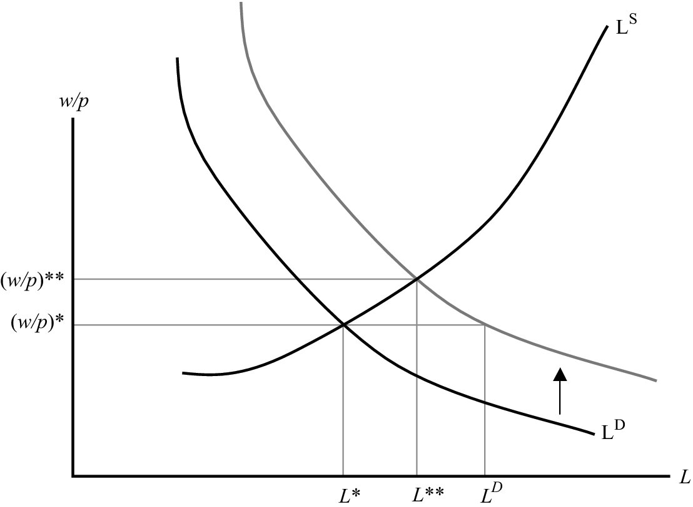
[Fig. 15.1, p. 584] Impacto no mercado de trabalho de alterações favoráveis na oferta agregada

Slide 5
Flutuações na Oferta
Ajustamentos nos fatores de oferta com salários não flexíveis
Com salários flexíveis, a análise de alterações desfavoráveis nos fatores de oferta será apenas o reverso de alterações favoráveis.
Mas se os salários nominais não descerem fácil e rapidamente para equilibrar o mercado o problema é mais complexo.

Slide 6
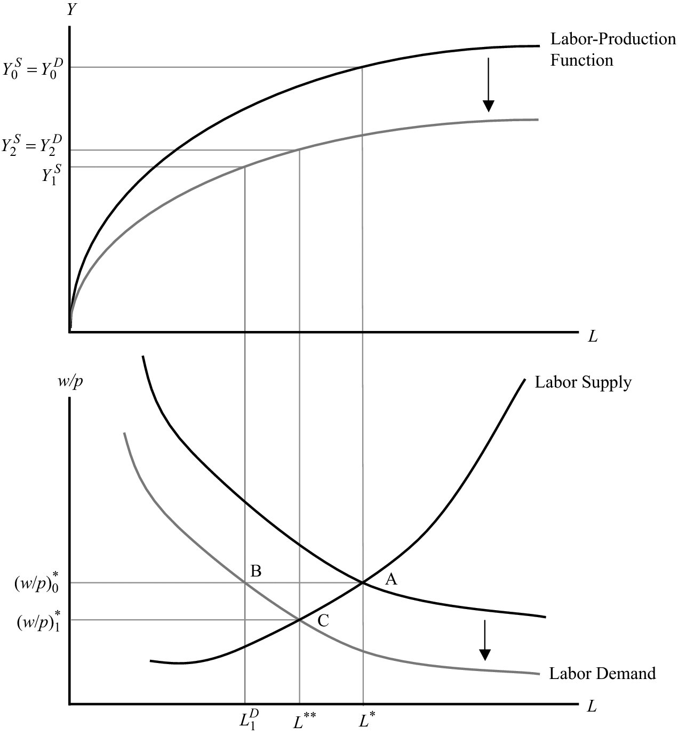
[Fig. 15.2, p. 585] Alterações desfavoráveis na oferta agregada

Slide 7
Flutuações na Oferta
Inflação pelos Custos
O aumento dos preços que resulta de as empresas tentarem ajustar-se a um aumento dos seus custos associados a alterações nos fatores de oferta é designado inflação pelos custos (cost-push inflation).
E é um dos vetores chave da estagflação (estagnação + inflação): aconteceu nos anos 70 – desemprego e inflação altos → crescimento económico lento (embora não recessão). Uma das explicações para isso foram os choques negativos de oferta associados ao aumento do preço do petróleo.

Slide 8
Flutuações na Procura
Para isolar fatores de procura, assumimos que o produto potencial é constante pelo que choques na procura agregada criam um gap entre intenções de despesa e intenções de produção.
Vamos estudar 2 casos:
> Insuficiência de Procura Agregada
> Excesso de Procura Agregada

Slide 9
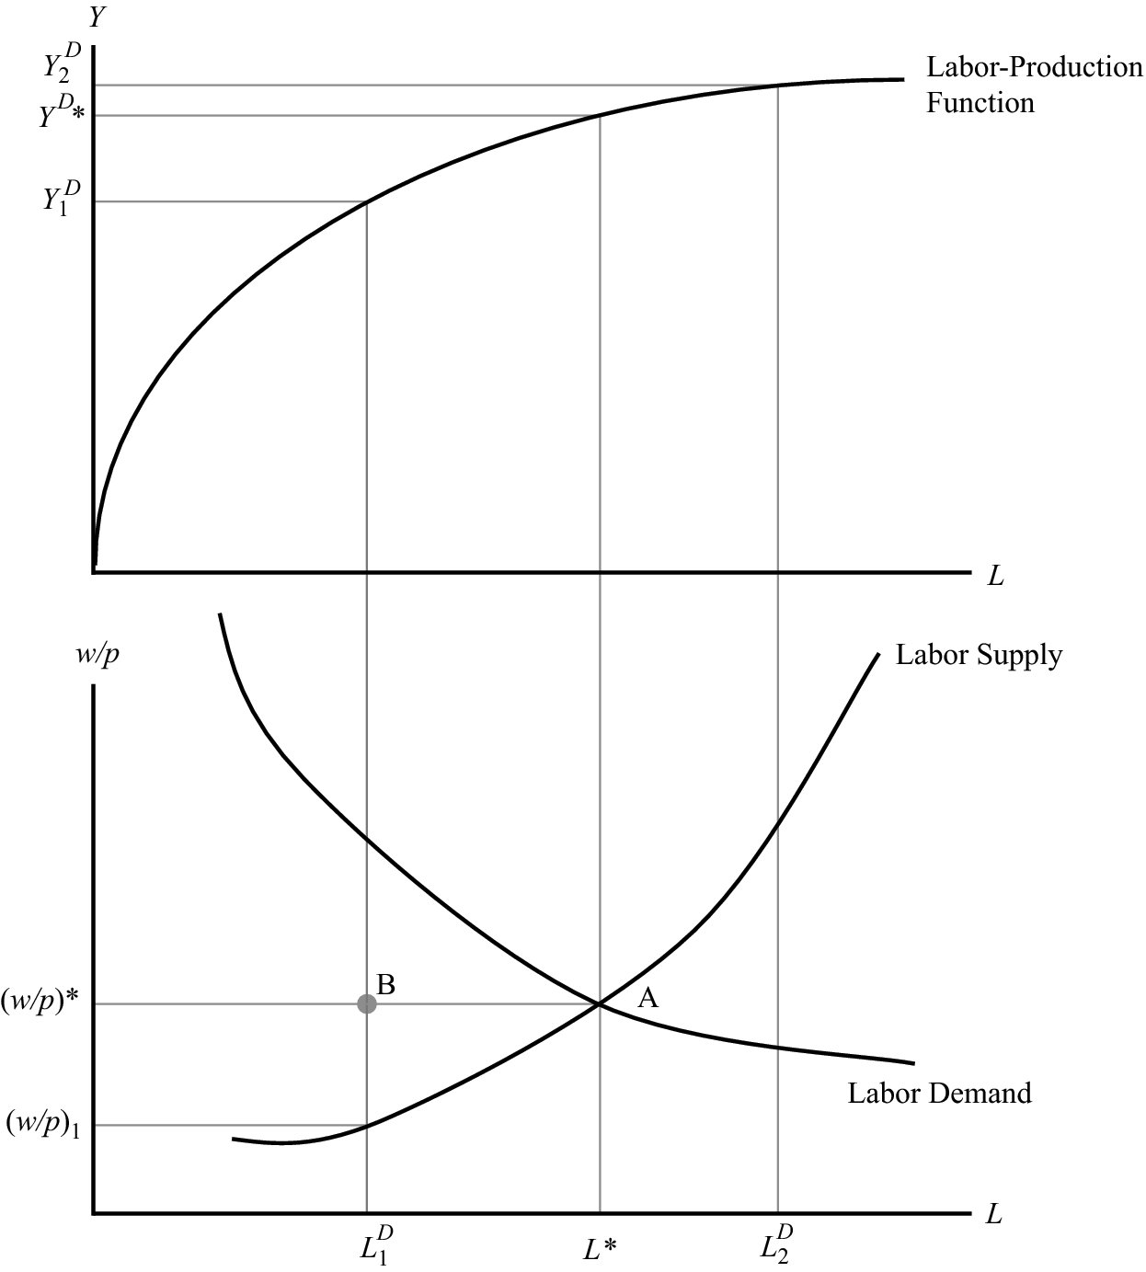
[Fig. 15.3, p. 588] Alterações na procura agregada

Slide 10
Relação entre Produto, Inflação e Desemprego: Lei de Okun e Curva de Phillips

Slide 11
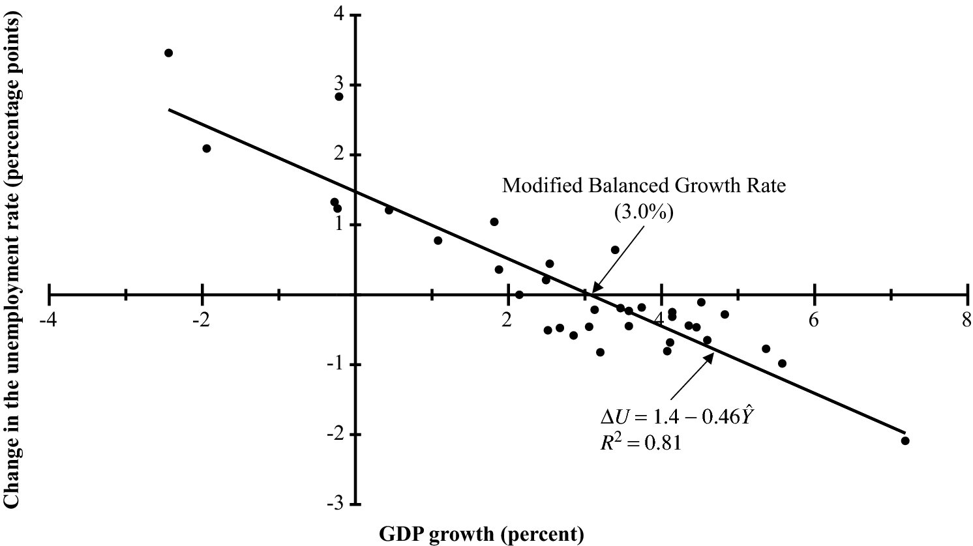
[Fig. 15.4, p. 593] Lei de Okun – EUA (1974-2009)

Slide 12
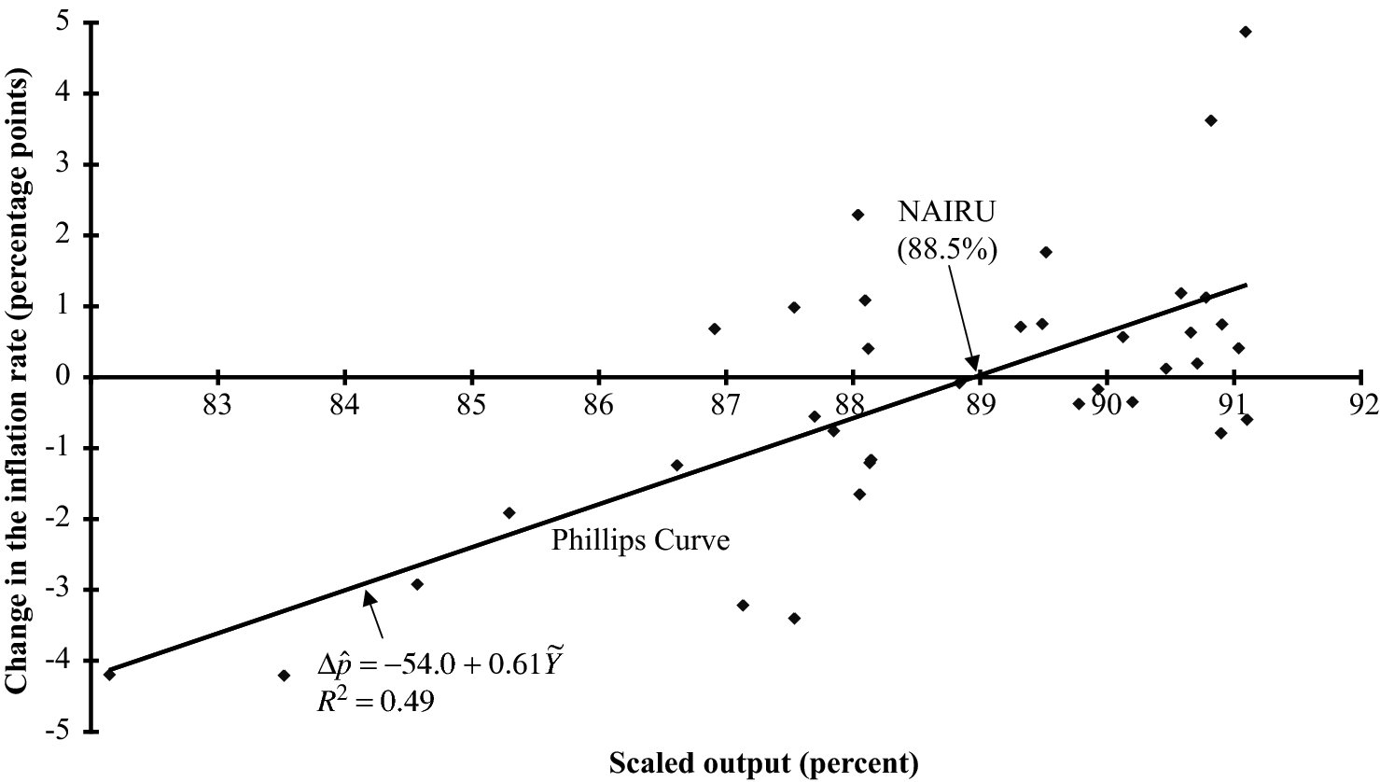
[Fig. 15.9, p. 604] Curva de Phillips aumentada pelas expectativas
EUA (1981-2009)

Slide 13
Juntando a Procura e Oferta Agregada
Equilíbrio
Choques

Slide 14
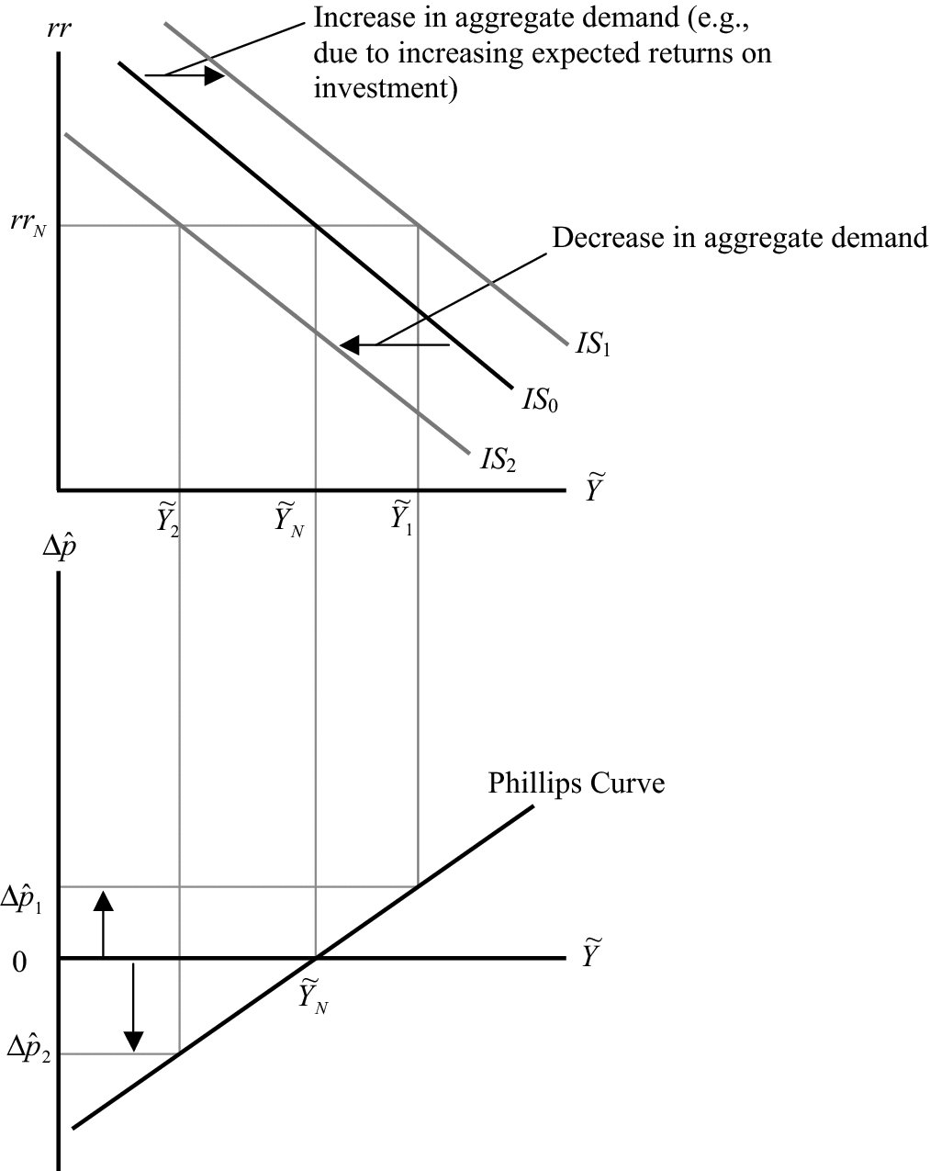
[Fig. 15.10, p. 610] Alterações na procura agregada – impactos no produto e efeitos preço

